Slide 1
HACKATHON AI SUJET 1

Slide 2
agenda
Introduction
Les hypothèse de travail pour ce sujet
Structure Complète & Explication
Visualisation des graphiques & explication
Questions

Slide 3
introduction
Le Groupe : SARKASTIK & les membres du groupe
Le problème à résoudre : "Recommandation du contenu personnalisé aux utilisateurs selon leurs centres d'intérêt«

Slide 4
Les hypothèse de travail pour ce sujet
Avant de commencer notre travail, voici les hypothèses que nous allons vérifiées :
Le football est le centre d’intérêt de plusieurs personnes en CI ?
Les personnes qui écoutent de la musique sont aussi actifs sur les réseaux ?
Les jeunes de 18 – 25 ans ont des centres d’intérêts différents des personnes de 26 – 35 ans ?

Slide 5
Structure Complète & Explication
Avant de faire une analyse, nous devons être capables de faires ressortir la structure complète du problème à résoudre.
Structure de notre Problème :
« Comment recommander du contenu personnalisé ? »
-> Qui sont nos utilisateurs ? --> Etapes 1 : Créer les profils utilisateur
-> Que font ils ? --> Etapes 2 : Analyser les données
-> Quoi leur recommander ? --> Etapes 3 : Moteur de recommandation
-> Montrer les résultats à travers des graphiques ? --> Etapes 4 : La visualisation

Slide 6
Etape 1 – Création des profils utilisateurs
Outils de travail :
. Python POO – Structures d’un utilisateur
. Numpy – Génère de données
. Pandas – Stocke des données dans des tableaux

Slide 7
ETAPE 2 – analyser les données
Ici nous allons observé les données et nous poser des questions du genre :
  Pourquoi analyser les données ? : Cela nous permettra de comprendre les tendance avant de recommander. Ex: Recommandé du football à quelqu’un qui aime de la musique c’est unitil
  Comment Analyser ? : On va compter, on va trier et on cherchera les liens entre les données.
  Avec quoi nous allons travailler : Pandas, Numpy et scipy (Test - T)

Slide 8
Etape 3 – Moteur de recommandation
C’est le système qui lira le profil de l’utilisateur et lui proposera du contenu :
  Comment cela se fera ? : On va crée une class qui contient des règles. Ex: si l’intérêt = musique → on recommande des artistes à l’user ; I intérêt = Football → On recommande des matchs comme la coupe du monde et autre
  Avec quoi nous allons travailler : POO, Numpy et scipy (Test - T)
  C’est la partie la plus importante du travail car c’est qui répond au problème de recommandation

Slide 9
Etape 4 - Visualisation
La visualisation nous permettra de montrer ce qu’on a découvert :
  Pourquoi utilisé une visualisation graphique ? : Un graphe explique en 5 secondes ce qu’un Tableau de 1000 données explique en 10 minutes.
  Objectif : C’est de convaincre, présenter et faire comprendre au client plus rapidement la situation réel
  Comment va se faire le taff :
  On va créée trois types de graphes:
  - Graphe à Barres → les intérêt les plus populaire
  - Graphe à Heatmap → l’activité par heure et par catégories
  - Graphe à BarrCamembert → Représentation des utilisateurs par intérêt
  On va travailler avec Matplotlib (Graphe de base) et Seaborn (Graphe plus beaux et plus lisibles)

Slide 10
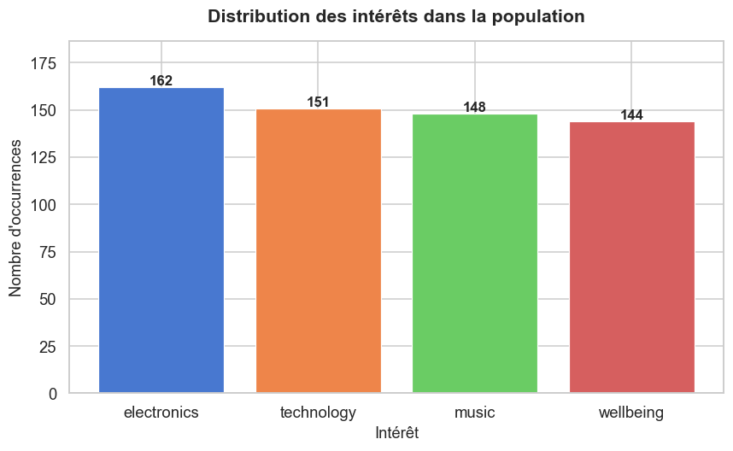

Slide 11
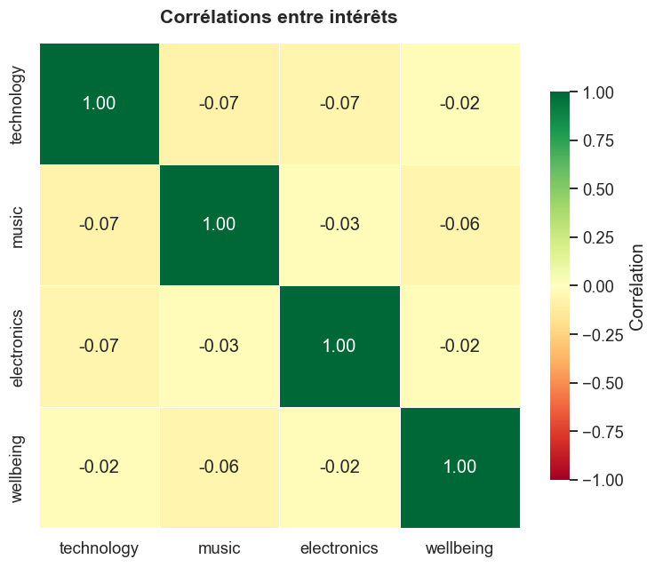

Slide 12
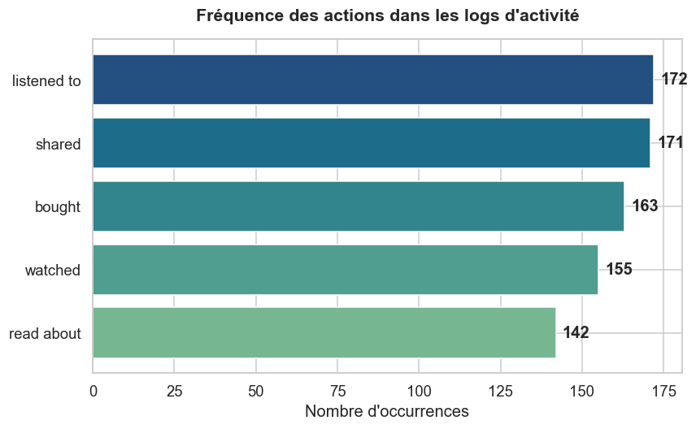

Slide 13
Le groupe sarkastik vous reMerci

